Slide 1


MANUAL DO FORMANDO · MÓDULO 1
Microsoft Excel
Primeiros passos no Excel
Folhas de cálculo para organizar e compreender dados
ATC – Angbu Training Centre · Luanda
Versão 1.0 — módulo introdutório ATC · outubro de 2026
Notes:
Apresentação do módulo 1 do curso Microsoft Excel. Miguel é o guia virtual que acompanha os formandos na plataforma ATC.

Slide 2

OLÁ, SOU A HELENA
Bem-vindo ao módulo 1
O Microsoft Excel é uma aplicação de folhas de cálculo. Permite organizar informação em linhas e colunas, efetuar cálculos e apresentar dados em gráficos. Neste módulo, vai praticar com um pequeno registo de despesas de formação em kwanzas.
2 h
30 min
7
de sessão presencial
de vídeo-aulas
temas neste módulo
Notes:
O Microsoft Excel é uma aplicação de folhas de cálculo. Permite organizar informação em linhas e colunas, efetuar cálculos e apresentar dados em gráficos. Neste módulo, vai praticar com um pequeno registo de despesas de formação em kwanzas.

Slide 3

Objetivos do módulo
Explicar para que serve uma folha de cálculo e distinguir livro, folha e célula.
1
Criar um livro em branco e identificar uma célula pelo endereço.
2
Introduzir texto e números e avançar entre células com Enter ou Tab.
3
No final deste módulo,
vai ser capaz de:
Usar o preenchimento automático para prolongar uma série simples.
4
Miguel · guia virtual ATC
Reconhecer que gráficos e formatação condicional ajudam a interpretar dados.
5
Notes:
Objetivos:
1. Explicar para que serve uma folha de cálculo e distinguir livro, folha e célula.
2. Criar um livro em branco e identificar uma célula pelo endereço.
3. Introduzir texto e números e avançar entre células com Enter ou Tab.
4. Usar o preenchimento automático para prolongar uma série simples.
5. Reconhecer que gráficos e formatação condicional ajudam a interpretar dados.

Slide 4

MÓDULO 1 · PRIMEIROS PASSOS NO EXCEL
O que vamos aprender
01
O que é o Excel?
02
Criar um livro e selecionar uma célula
03
Introduzir texto e números
04
Preencher uma série automaticamente
05
Transformar dados em informação
06
Exemplo ATC · Ler uma tabela de materiais
07
Exemplo ATC · Localizar a Soma Automática
Notes:
Temas do módulo:
1.1 O que é o Excel?
1.2 Criar um livro e selecionar uma célula
1.3 Introduzir texto e números
1.4 Preencher uma série automaticamente
1.5 Transformar dados em informação
Exemplo ATC · Ler uma tabela de materiais
Exemplo ATC · Localizar a Soma Automática

Slide 5
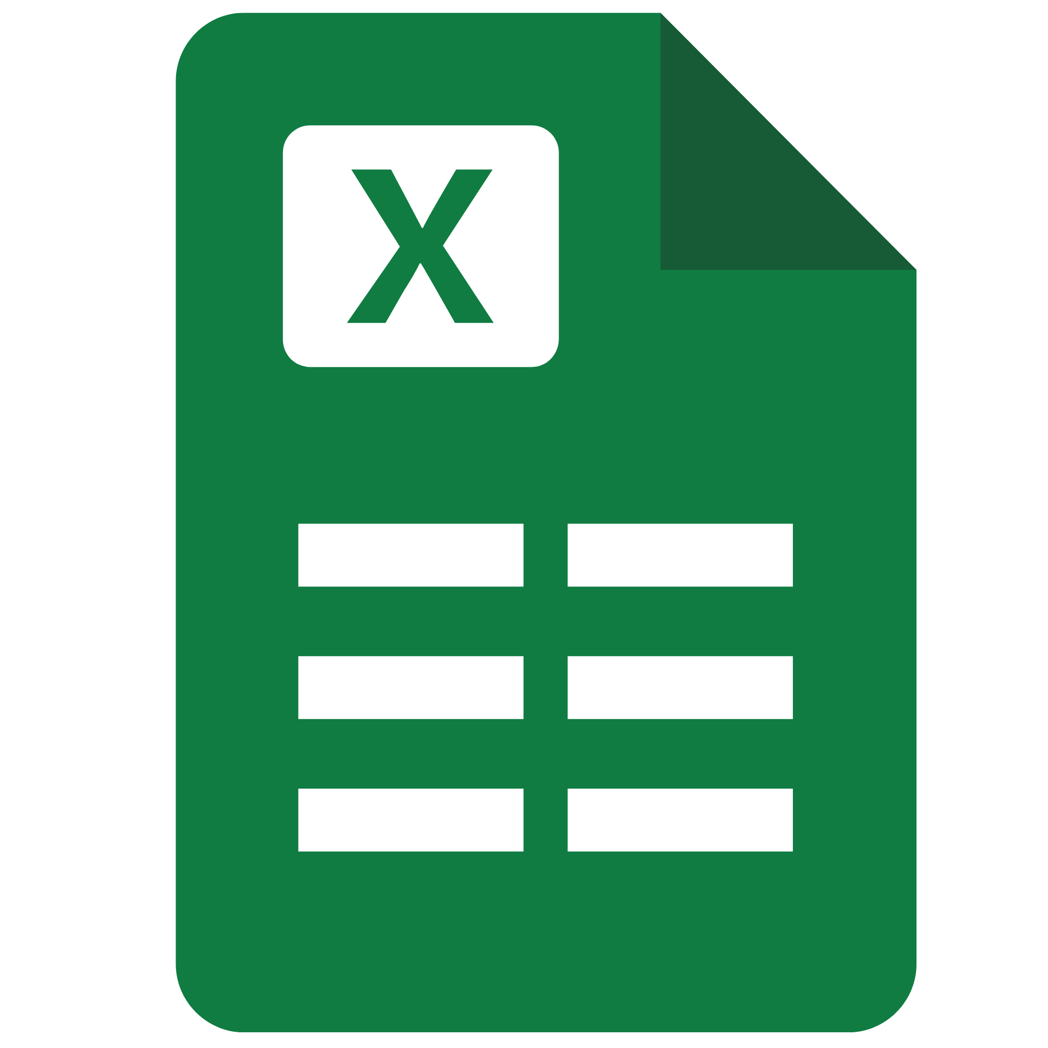
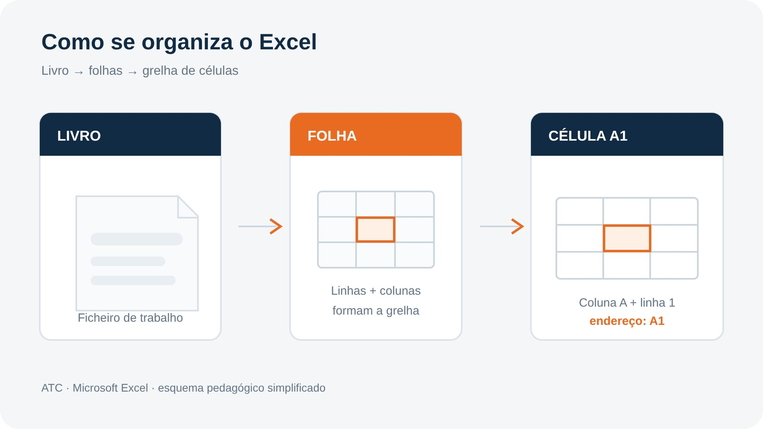

1.1 O que é o Excel?
O Microsoft Excel é uma aplicação de folhas de cálculo. Uma folha está organizada em colunas (identificadas por letras) e linhas (identificadas por números). O cruzamento de uma coluna com uma linha forma uma célula.
Dica da Helena
Os nomes dos separadores, botões e funções podem variar ligeiramente conforme a versão do Microsoft Excel e o idioma instalado. Neste manual usamos os termos da interface em português europeu.
Esquema animado ATC: um livro contém folhas; cada folha organiza células em linhas e colunas.
Notes:
1.1 O que é o Excel?
[Figura] Ícone de identificação do Microsoft Excel, réplica visual fornecida para este curso.
O Microsoft Excel é uma aplicação de folhas de cálculo. Uma folha está organizada em colunas (identificadas por letras) e linhas (identificadas por números). O cruzamento de uma coluna com uma linha forma uma célula.
Termo | Significado | Exemplo
Livro | Ficheiro de trabalho do Excel; pode conter várias folhas. | Registo de despesas.xlsx
Folha | Uma página de células dentro do livro. | Janeiro
Célula | Espaço onde se introduz um valor ou uma fórmula. | B4 é a coluna B, linha 4
Intervalo | Conjunto de uma ou mais células. | B2:B8
O Excel ajuda a efetuar cálculos, pode sugerir gráficos adequados aos dados e permite realçar tendências com barras de dados, escalas de cores e conjuntos de ícones. Os resultados dependem dos dados e das fórmulas introduzidas; confirme sempre se fazem sentido.
[Figura] Esquema animado ATC: um livro contém folhas; cada folha organiza células em linhas e colunas.
Dica: Os nomes dos separadores, botões e funções podem variar ligeiramente conforme a versão do Microsoft Excel e o idioma instalado. Neste manual usamos os termos da interface em português europeu.

Slide 6
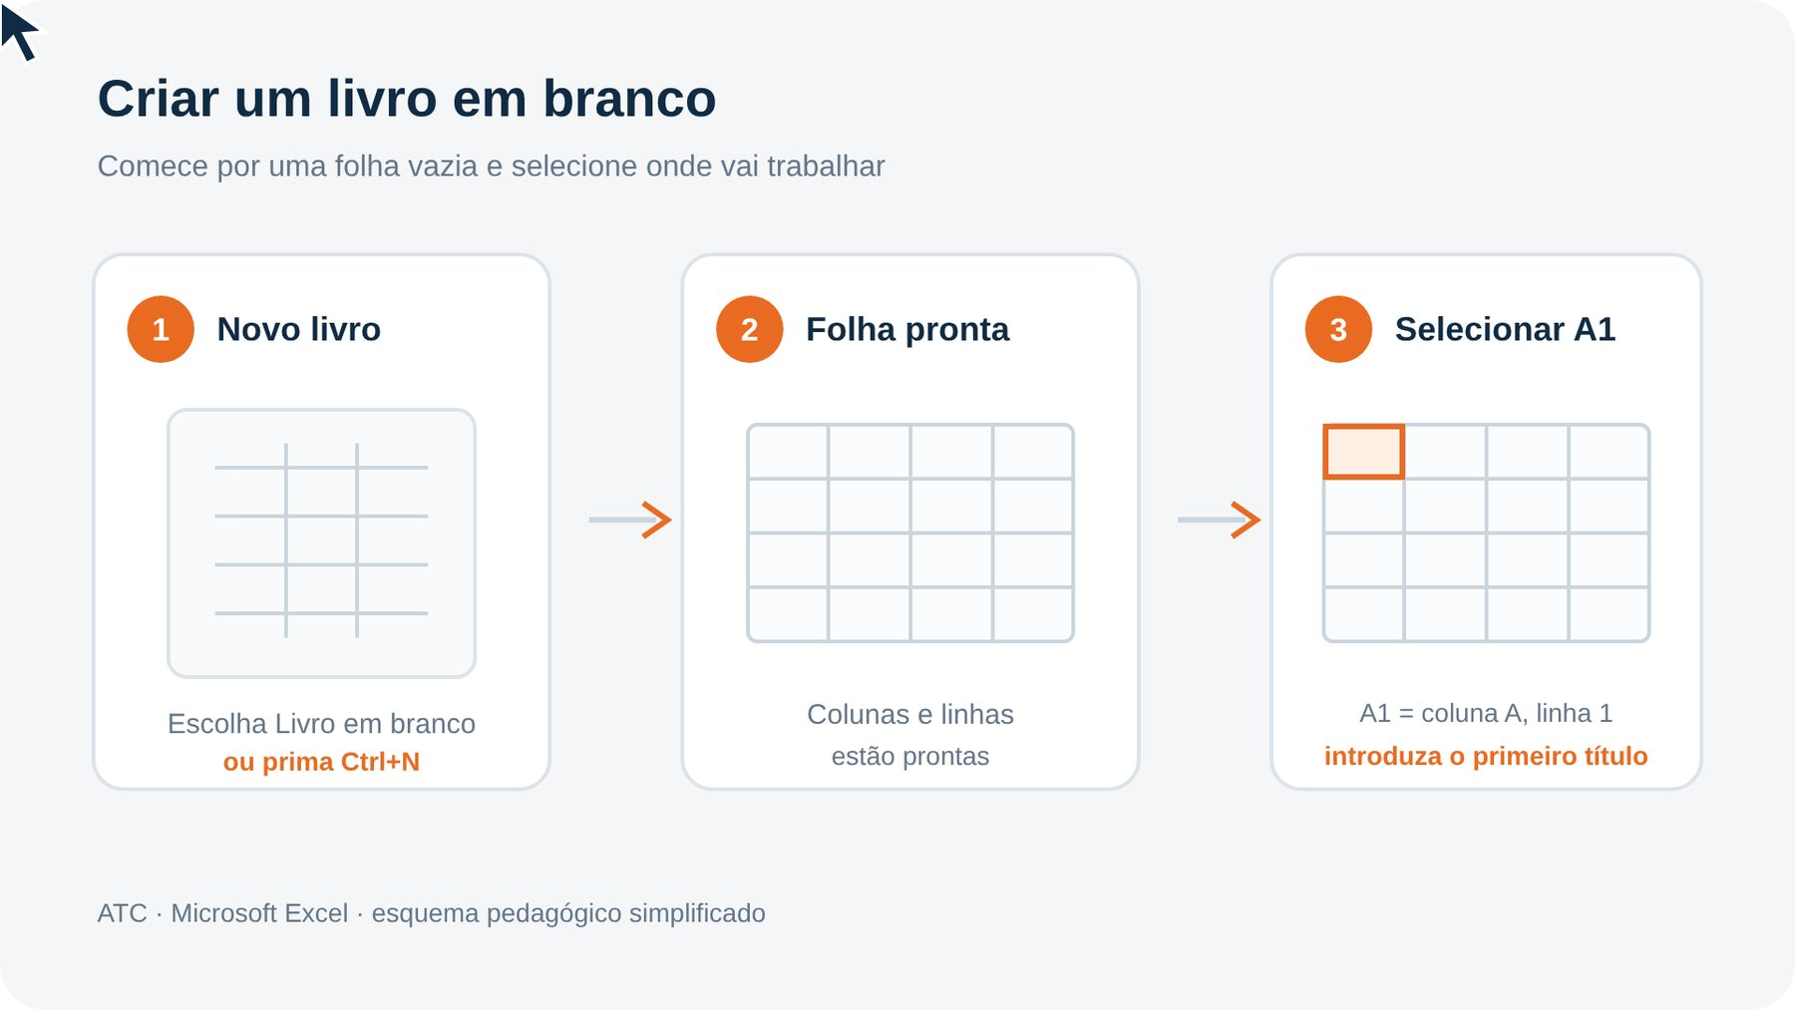
1.2 Criar um livro e selecionar uma célula
Abra o Microsoft Excel e escolha Livro em branco. Também pode criar um livro com Ctrl+N. A grelha que aparece é uma folha de cálculo pronta a receber dados.
Esquema animado ATC: criar um livro e começar na célula A1.
Notes:
1.2 Criar um livro e selecionar uma célula
Abra o Microsoft Excel e escolha Livro em branco. Também pode criar um livro com Ctrl+N. A grelha que aparece é uma folha de cálculo pronta a receber dados.
1. Abra o Microsoft Excel.
2. Escolha Livro em branco.
3. Clique numa célula, por exemplo A1. A referência da célula combina a letra da coluna com o número da linha.
4. Introduza um título, como Despesas de formação ATC, e prima Enter.
5. Guarde o ficheiro com um nome claro, por exemplo Registo de despesas.xlsx.
[Figura] Esquema animado ATC: criar um livro e começar na célula A1.

Slide 7
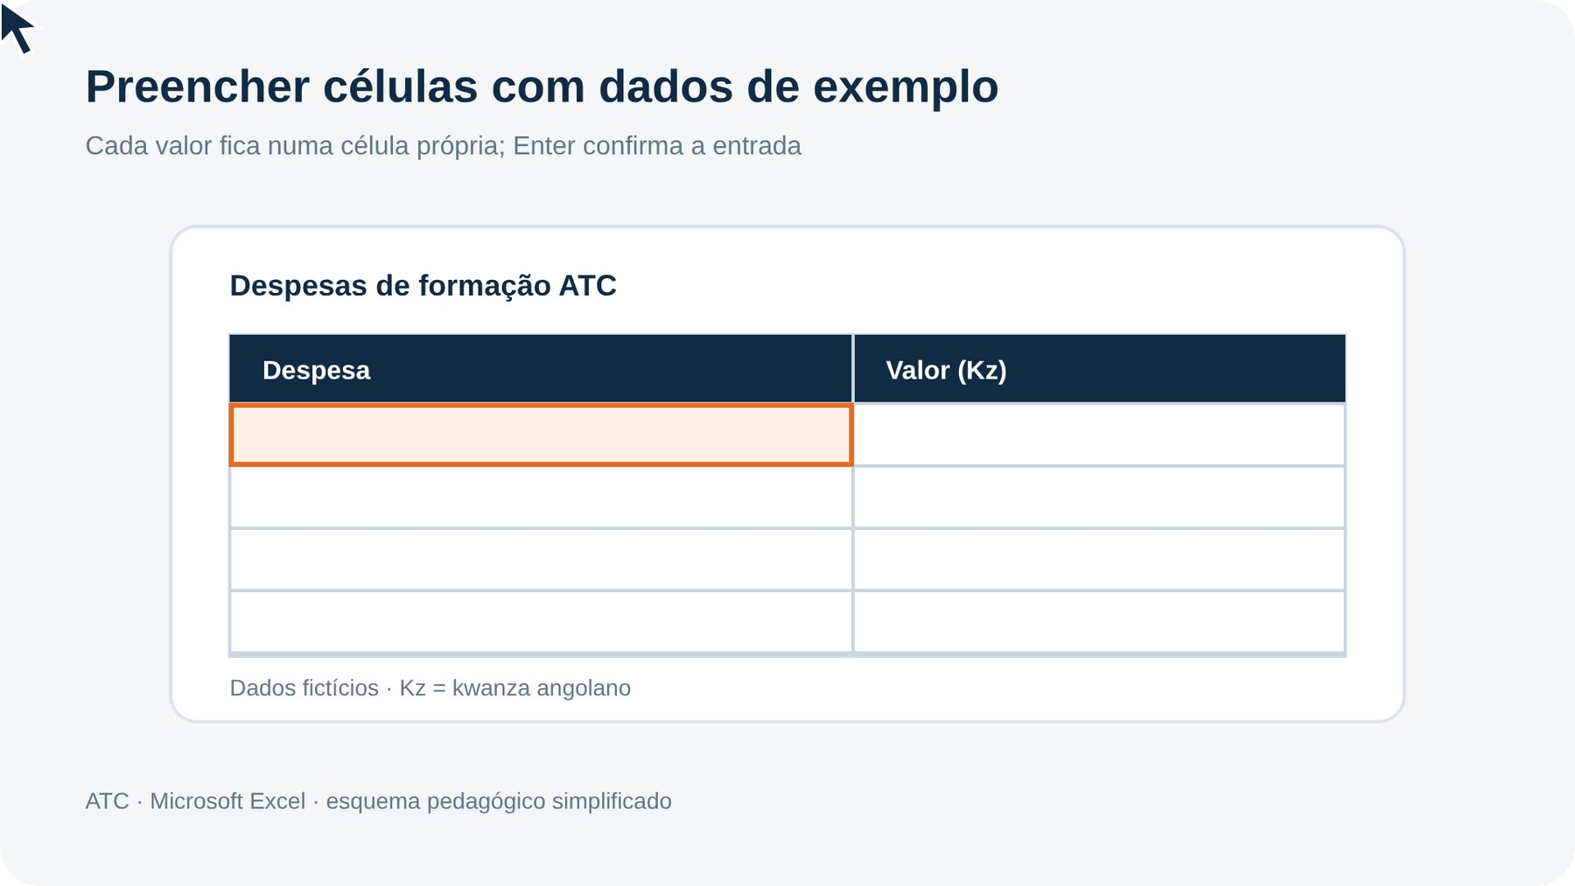
1.3 Introduzir texto e números
Selecione uma célula vazia, escreva o conteúdo e prima Enter ou Tab. Enter confirma a entrada e normalmente avança para a célula seguinte na coluna; Tab confirma e avança para a célula à direita. Pode escrever palavras, datas ou números.
Atenção
Não introduza dados pessoais ou financeiros reais em ficheiros de demonstração. Use apenas valores de exemplo durante a prática.
Esquema animado ATC: preencher uma tabela simples de despesas em kwanzas.
Notes:
1.3 Introduzir texto e números
Selecione uma célula vazia, escreva o conteúdo e prima Enter ou Tab. Enter confirma a entrada e normalmente avança para a célula seguinte na coluna; Tab confirma e avança para a célula à direita. Pode escrever palavras, datas ou números.
[Figura] Esquema animado ATC: preencher uma tabela simples de despesas em kwanzas.
1. Na célula A1, escreva Despesa; na B1, escreva Valor (Kz).
2. Na célula A2, escreva Caderno; em B2, escreva 2500.
3. Na linha seguinte, registe Transporte e 6000.
4. Na terceira linha, registe Dados móveis e 3500.
5. Confirme os valores e guarde o livro.
Atenção: Não introduza dados pessoais ou financeiros reais em ficheiros de demonstração. Use apenas valores de exemplo durante a prática.

Slide 8
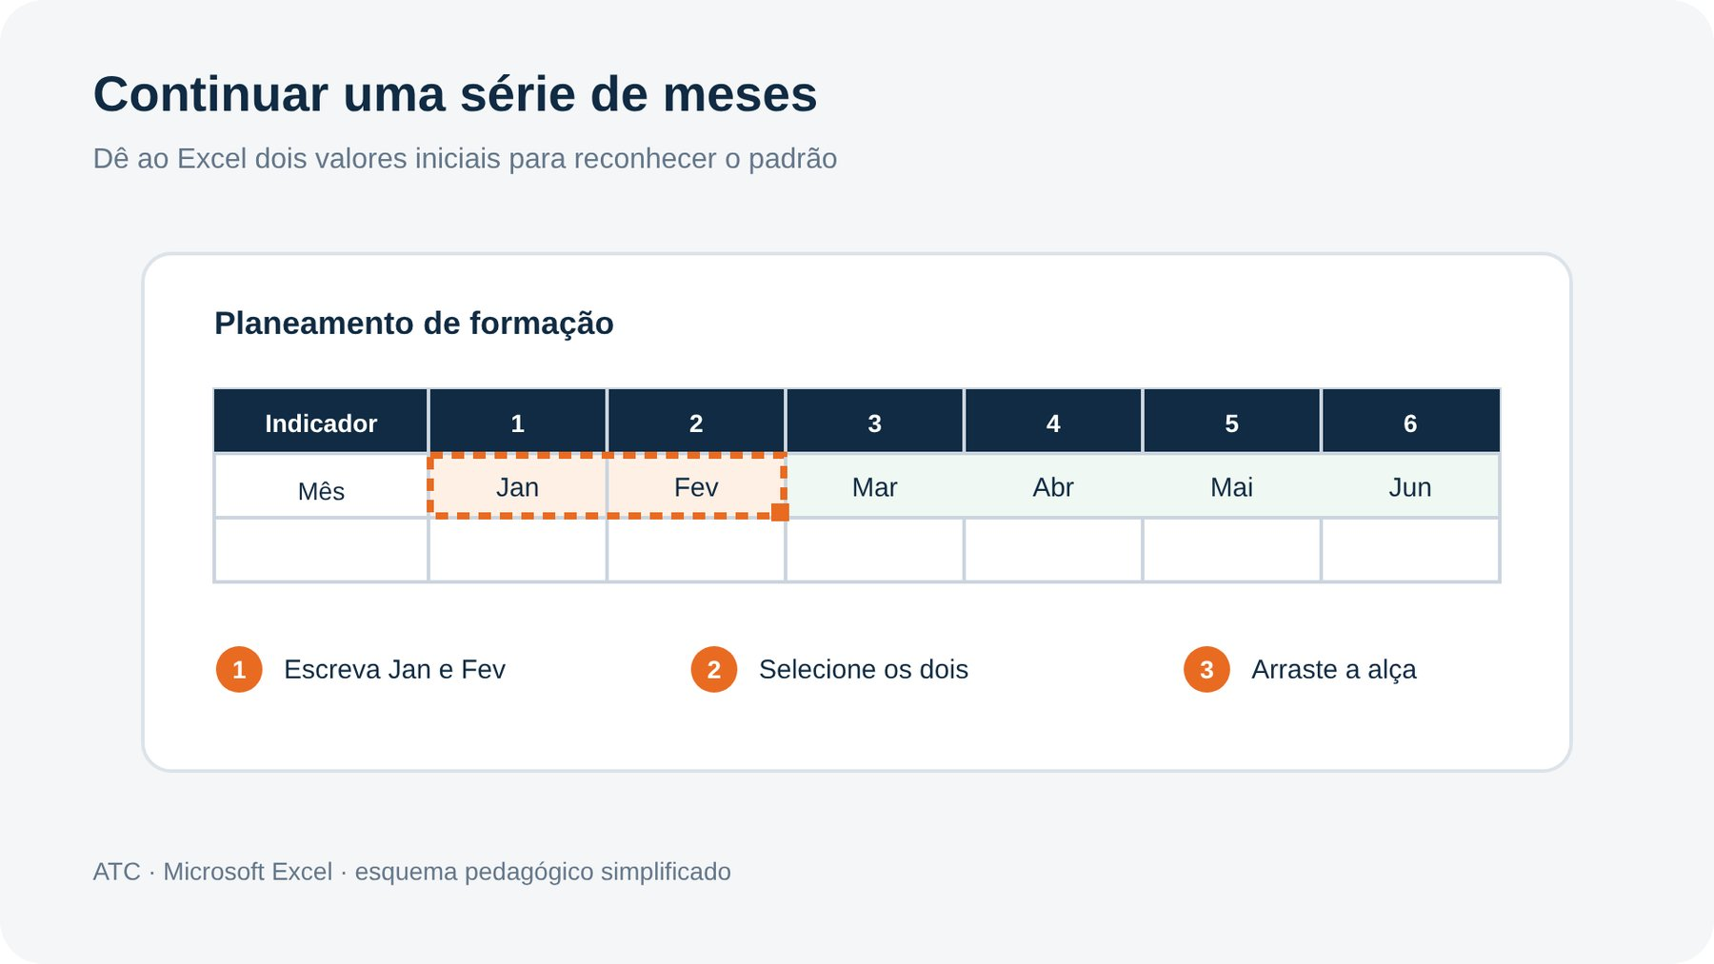
1.4 Preencher uma série automaticamente
Quando reconhece um padrão, o Excel pode continuar uma série. Para criar uma sequência mensal, escreva Jan e Fev em duas células adjacentes, selecione ambas e arraste a alça de preenchimento — o pequeno quadrado no canto inferior direito da seleção — na direção pretendida.
Dica do Miguel
Com apenas um valor selecionado, o Excel pode copiar esse valor em vez de continuar uma série. Para indicar o padrão, selecione os dois primeiros valores antes de arrastar.
Esquema animado ATC: selecionar os dois primeiros meses e arrastar a alça para continuar a série.
Notes:
1.4 Preencher uma série automaticamente
Quando reconhece um padrão, o Excel pode continuar uma série. Para criar uma sequência mensal, escreva Jan e Fev em duas células adjacentes, selecione ambas e arraste a alça de preenchimento — o pequeno quadrado no canto inferior direito da seleção — na direção pretendida.
[Figura] Esquema animado ATC: selecionar os dois primeiros meses e arrastar a alça para continuar a série.
1. Escreva Jan numa célula e Fev na célula imediatamente à direita.
2. Selecione as duas células.
3. Aponte para a alça de preenchimento até o ponteiro mudar.
4. Arraste para a direita até ao mês pretendido.
5. Verifique se o padrão continuou corretamente.
Dica: Com apenas um valor selecionado, o Excel pode copiar esse valor em vez de continuar uma série. Para indicar o padrão, selecione os dois primeiros valores antes de arrastar.

Slide 9
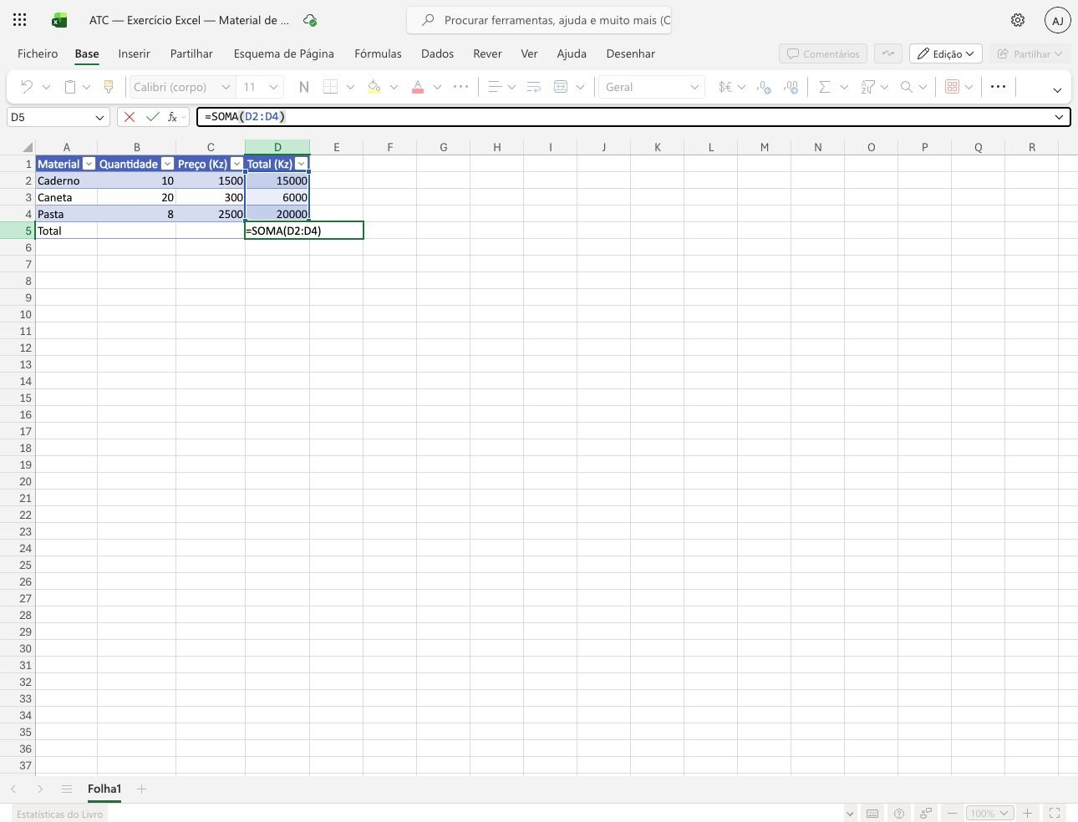
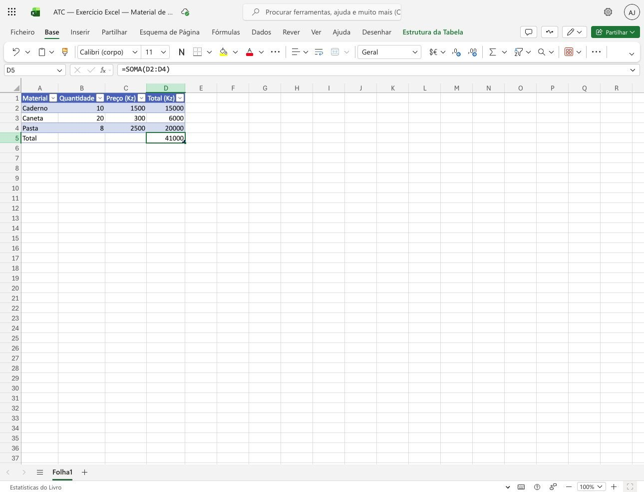
1.5 Transformar dados em informação
Depois de organizar os dados, pode aplicar fórmulas para calcular totais, criar um gráfico para comparar categorias ou usar formatação condicional para destacar valores. O Excel também pode apresentar recomendações de gráficos com base nos dados selecionados.
Calcular: Fórmula ou função
Comparar categorias: Gráfico
Encontrar valores fora do padrão: Formatação condicional
Captura própria ATC no Microsoft Excel para a Web, em português de Portugal: introduzir =SOMA(D2:D4) com materiais fictícios de formação.
Notes:
1.5 Transformar dados em informação
Depois de organizar os dados, pode aplicar fórmulas para calcular totais, criar um gráfico para comparar categorias ou usar formatação condicional para destacar valores. O Excel também pode apresentar recomendações de gráficos com base nos dados selecionados.
Necessidade | Recurso do Excel | Exemplo de utilização
Calcular | Fórmula ou função | Somar as despesas registadas
Comparar categorias | Gráfico | Ver qual despesa tem o maior valor
Encontrar valores fora do padrão | Formatação condicional | Realçar despesas acima de um limite
Este módulo limita-se à introdução de dados. Nos módulos seguintes, o curso irá desenvolver fórmulas, funções, gráficos e apresentação de resultados.
[Figura] Captura própria ATC no Microsoft Excel para a Web, em português de Portugal: introduzir =SOMA(D2:D4) com materiais fictícios de formação.
[Figura] Captura própria ATC: resultado da soma, 41 000 Kz. Demonstração das próximas competências; exercício introdutório mantém-se sem fórmulas.

Slide 10
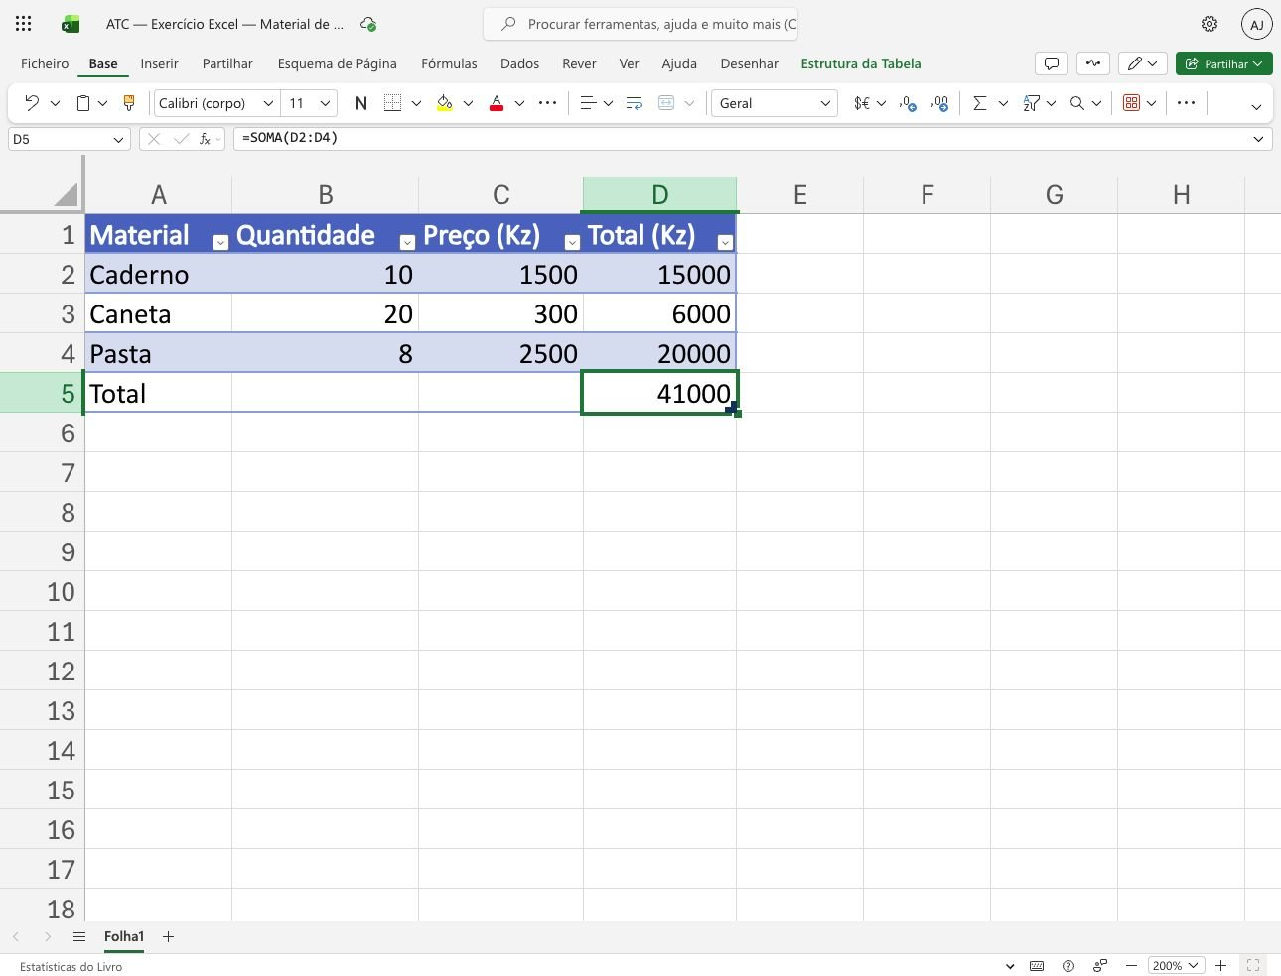
Exemplo ATC: Ler uma tabela de materiais
A folha ATC regista quantidades, preços e totais em kwanzas.
1
Identifique os cabeçalhos Material, Quantidade, Preço (Kz) e Total (Kz).
2
Selecione D5, a célula do total.
3
Compare o valor 41 000 com a fórmula apresentada na barra de fórmulas.
Dica do Miguel
A célula D5 contém =SOMA(D2:D4) e apresenta 41 000.
Captura própria ATC · Microsoft Excel para a Web · Português (Portugal).
Notes:
Exemplo ATC · Ler uma tabela de materiais
A folha ATC regista quantidades, preços e totais em kwanzas.
[Figura] Captura própria ATC · Microsoft Excel para a Web · Português (Portugal).
1. Identifique os cabeçalhos Material, Quantidade, Preço (Kz) e Total (Kz).
2. Selecione D5, a célula do total.
3. Compare o valor 41 000 com a fórmula apresentada na barra de fórmulas.
Dica: A célula D5 contém =SOMA(D2:D4) e apresenta 41 000.

Slide 11
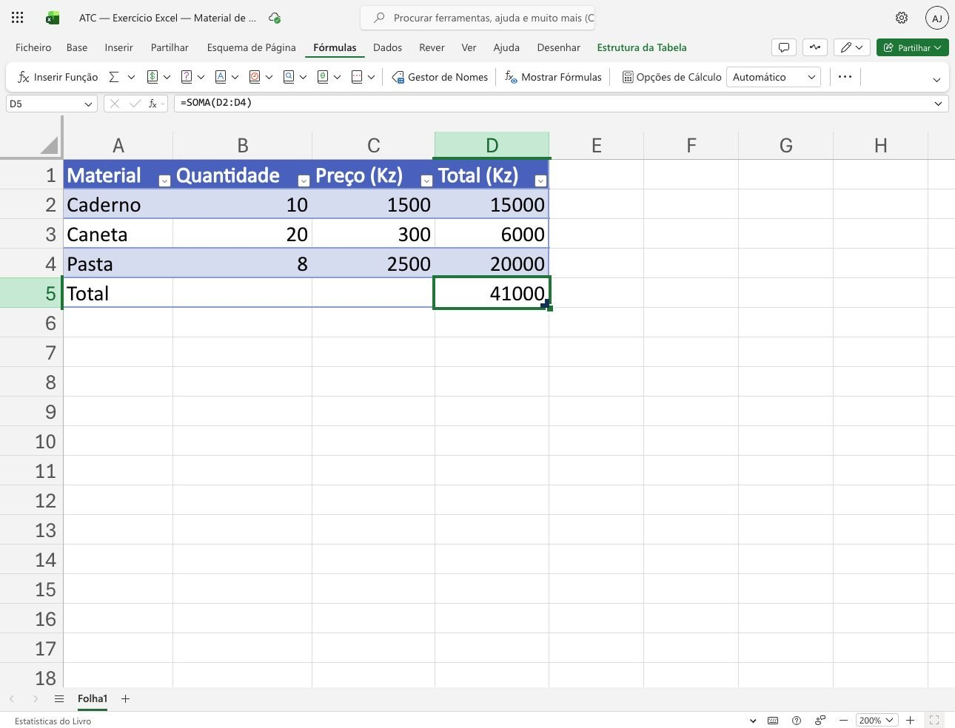
Exemplo ATC: Localizar a Soma Automática
O separador Fórmulas reúne funções para calcular resultados.
1
Abra o separador Fórmulas.
2
Localize Soma Automática, identificada pelo símbolo Σ.
3
Ao praticar numa célula vazia, confirme sempre o intervalo proposto antes de premir Enter.
Dica da Helena
Nesta captura, o cálculo já está concluído; o separador mostra onde encontrar a função.
Captura própria ATC · Microsoft Excel para a Web · Português (Portugal).
Notes:
Exemplo ATC · Localizar a Soma Automática
O separador Fórmulas reúne funções para calcular resultados.
[Figura] Captura própria ATC · Microsoft Excel para a Web · Português (Portugal).
1. Abra o separador Fórmulas.
2. Localize Soma Automática, identificada pelo símbolo Σ.
3. Ao praticar numa célula vazia, confirme sempre o intervalo proposto antes de premir Enter.
Dica: Nesta captura, o cálculo já está concluído; o separador mostra onde encontrar a função.

Slide 12

PARA RECORDAR
Resumo do módulo
✓
Um livro do Excel pode conter várias folhas.
✓
As células são identificadas pela coluna e pela linha, como A1 ou C5.
✓
Enter ou Tab confirma uma entrada e move a seleção.
✓
Selecionar dois valores permite ao preenchimento automático continuar uma série.
✓
Fórmulas, gráficos e formatação condicional ajudam a analisar e comunicar dados.
Notes:
Resumo:
Um livro do Excel pode conter várias folhas.
As células são identificadas pela coluna e pela linha, como A1 ou C5.
Enter ou Tab confirma uma entrada e move a seleção.
Selecionar dois valores permite ao preenchimento automático continuar uma série.
Fórmulas, gráficos e formatação condicional ajudam a analisar e comunicar dados.

Slide 13
Exercício prático: Registo de despesas de formação
1
Crie um livro em branco e guarde-o como Despesas_ATC.xlsx.
15
2
Introduza os cabeçalhos Despesa e Valor (Kz).
3
Registe três despesas fictícias: Caderno (2500), Transporte (6000) e Dados móveis (3500).
minutos
Crie um livro novo no Microsoft Excel
4
Crie uma segunda folha e preencha os meses de Jan a Jun usando o preenchimento automático.
5
Guarde o ficheiro e confirme que as duas folhas aparecem no livro.
Prática com o Miguel
Notes:
Exercício prático · Registo de despesas de formação (15 min)
Crie um livro novo no Microsoft Excel
1. Crie um livro em branco e guarde-o como Despesas_ATC.xlsx.
2. Introduza os cabeçalhos Despesa e Valor (Kz).
3. Registe três despesas fictícias: Caderno (2500), Transporte (6000) e Dados móveis (3500).
4. Crie uma segunda folha e preencha os meses de Jan a Jun usando o preenchimento automático.
5. Guarde o ficheiro e confirme que as duas folhas aparecem no livro.

Slide 14
Glossário
Alça de preenchimento
Célula
Livro
Pequeno quadrado no canto inferior direito da seleção, usado para copiar valores ou continuar séries.
Unidade individual da grelha, identificada pela coluna e linha.
Ficheiro do Excel que pode conter uma ou mais folhas de cálculo.
Folha de cálculo
Formatação condicional
Grelha de linhas e colunas onde se organizam os dados.
Regras visuais que realçam células consoante os seus valores.
Notes:
Alça de preenchimento: Pequeno quadrado no canto inferior direito da seleção, usado para copiar valores ou continuar séries.
Célula: Unidade individual da grelha, identificada pela coluna e linha.
Livro: Ficheiro do Excel que pode conter uma ou mais folhas de cálculo.
Folha de cálculo: Grelha de linhas e colunas onde se organizam os dados.
Formatação condicional: Regras visuais que realçam células consoante os seus valores.

Slide 15

Aprender hoje.
Ir mais longe amanhã.
Continue o módulo 1 na plataforma ATC: vídeo-aulas, manual completo e o seu guia virtual.
ATC – Angbu Training Centre · Luanda, Angola
Notes:
Encerramento. Lembre os formandos de que o manual, os vídeos e o guia por voz estão disponíveis na plataforma ATC.

